Slide 1



ÂM NHẠC
KHỞI ĐỘNG

Slide 2





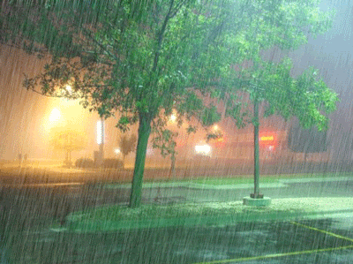




Đây là âm thanh gì?
ÂM THANH

